Slide 1
РАЗВИВАЕМ ВНИМАНИЕ, МЫШЛЕНИЕ, ПАМЯТЬ
Презентацию подготовила:
педагог-психолог ГБОУ СОШ №369 г. Москвы
Макарова Ирина Николаевна

Slide 2
Упражнение «Лучик солнца»

Slide 3
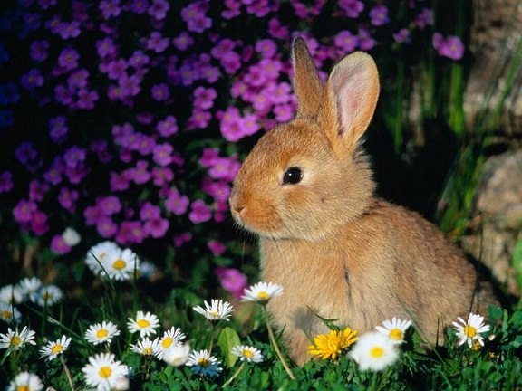
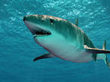
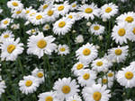
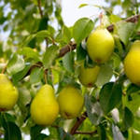
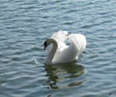
Кто это? Что это?

Slide 4
Составь слова из букв
о
р
н
м
е
б
в
а
д

Slide 5
м
о
р
е
н
е
б
о
в
о
д
а

Slide 6
Проверим!
Доска кит кот жара мель май

Slide 7
Проверим!
Мир сок дрель диван бар дело

Slide 8
Какие числа пропущены?
1 | 14 | 7 | 5
10 | 6 | 11 | 8
17 | 20 | 2 | 15
3 | 9 | 13 | 19

Slide 9
4
12
16
18

Slide 10
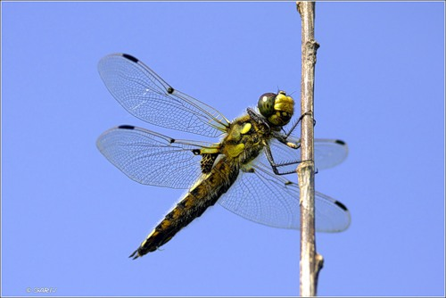
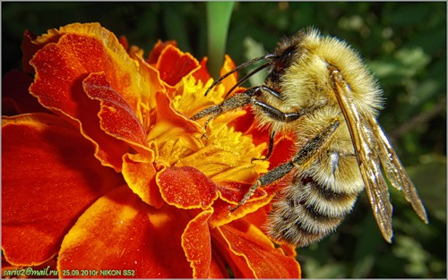
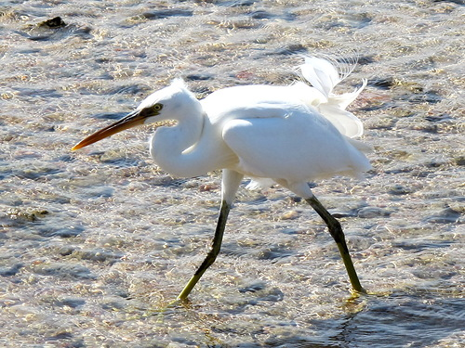
Исключи лишнее!

Slide 11
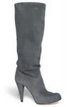

Slide 12
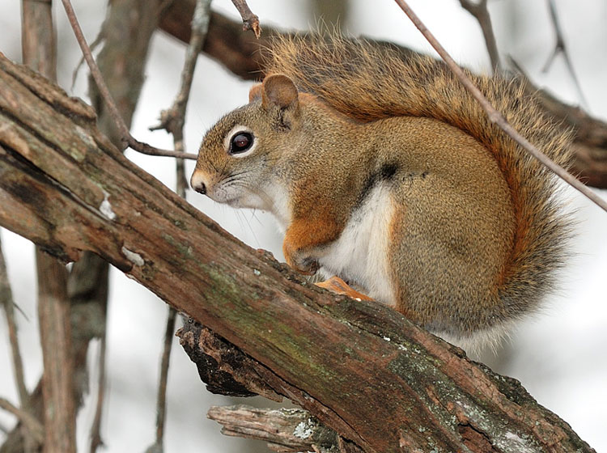
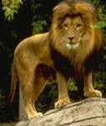
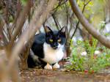

Slide 13
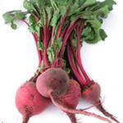
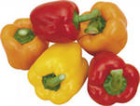

Slide 14
Проверьте себя!
1.
2.
3.

Slide 15
Собери узор

Slide 16
МОЛОДЦЫ! СПАСИБО ЗА РАБОТУ!

